Slide 1
Якість готельних послуг та культура обслуговування в готелі

Slide 2
ПЛАН
1. Поняття якості послуг та культури обслуговування.
2. Складові культури готельного виробництва.
3. Модель пріоритетів.
4. Методи контролю та підвищення якості в готельному підприємстві.
5. Система управління якістю. Менеджмент якості.

Slide 3
Поняття “КУЛЬТУРА” (від лат. сultura – вирощувати, обробляти) у широкому розумінні означає сукупність усіх матеріальних і духовних цінностей, створених людством протягом його історії. У більш вузькому розумінні – це те найкраще, що створено у певній сфері діяльності.
Якість послуги – це сукупність її споживчих властивостей, які відповідають конкретним особистим та громадським потребам, що склалися у суспільстві на відповідному етапі його розвитку. Тобто якісним вважається те, що відповідає запитам споживача та сучасному рівню організації виробництва та споживання.
Культура обслуговування означає сукупність умов, у яких відбувається процес надання послуг і які зумовлюють їх якість.

Slide 4
Культура праці визначається у першу чергу рівнем кваліфікації та професійної майстерності кадрів, їх загальноосвітньою підготовкою і передбачає достатній рівень їх особистої загальної та професійної культури, етики та естетики праці.
Організаційно-управлінська культура базується на науковій організації праці персоналу та визначається раціональним менеджментом. Саме правильно налагоджений менеджмент дозволяє організувати процес готельного виробництва, управляти ним, контролювати та координувати з метою досягнення найкращих результатів, використовуючи працю, інтелект та мотиви поведінки людей та матеріально-фінансові ресурси виробництва.
Технічна культура у готельному підприємстві забезпечується якістю матеріальної бази. Це якість будинку, його архітектурно-будівельні стандарти, раціональна організація внутрішніх приміщень, їх функціональних зв’язків, якість інженерно-технічного та санітарного обладнання, оснащення номерного фонду, наявність засобів “малої механізації” та автоматизації трудових процесів.

Slide 5
Саме слово “обслуговування” походить від слова “служити” гостю, що неможливо без щирого бажання прислужитися йому, бути йому корисним.
У паризькому готелі “Цезар Рітц” зберігається історія про офіціанта, який, працюючи в ресторані готелю більше 25 років, завжди вмів догодити клієнтам. Причому весь цей час ніхто з них не здогадувався, що той був глухим і бездоганним виконанням замовлень гостей був зобов’язаний умінню їх угадувати і передбачати. Тобто висока майстерність гостинності передбачає вміння вгадати бажання гостя, випередити його очікування.

Slide 6
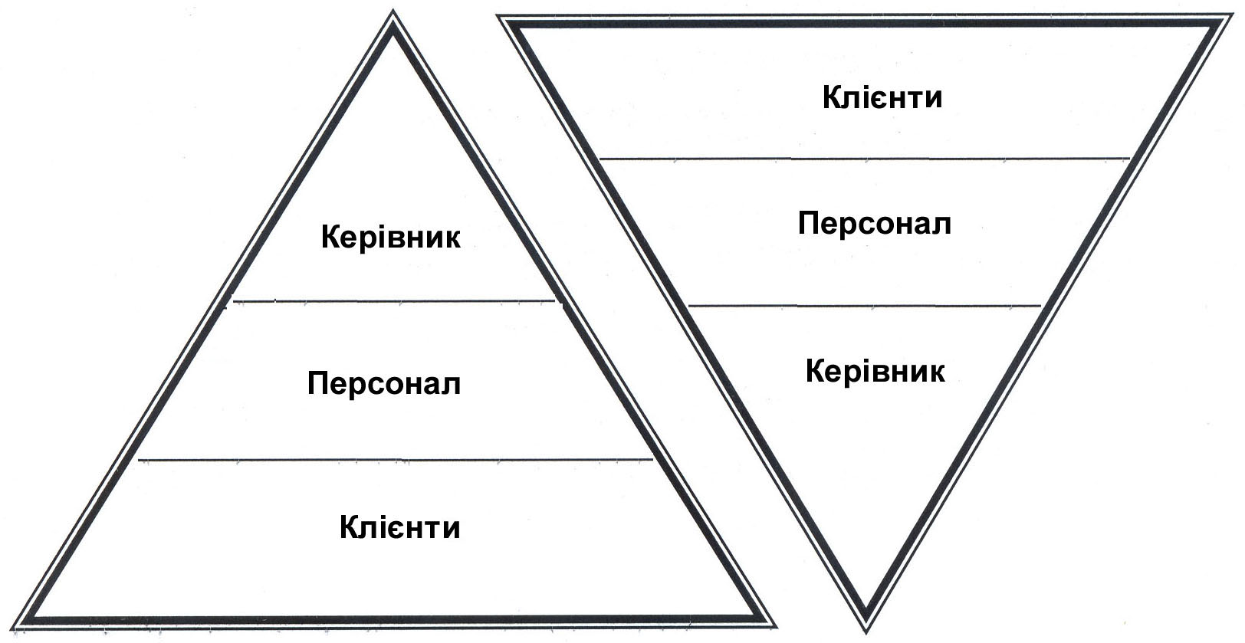
Модель пріоритетів готельного підприємства

Slide 7
Методи контролю та підвищення якості в готельному підприємстві
Вибірковий контроль.
“Mystery guest”.
Стандартизація та сертифікація послуг.
Внутрішні стандарти підприємства.
Система управління якістю.
Менеджмент якості.

Slide 8
Принципи менеджменту якості (ISO 9000:2005. ДСТУ ISO 9000:2007)
Орієнтація на замовника.
Мотивація (залучення працівників).
Лідерство (залучення вищого керівництва).
Взаємовигідні стосунки з постачальниками.
Процесний підхід.
Системний підхід до управління.
Аналіз інформації та перевірка працездатності системи.
Постійне поліпшування (вдосконалення) системи.

Slide 9
Серія стандартів ІСО 9000 розкриває різні аспекти управління якістю:
ІСО 9000 містить основні поняття, положення і словник.
ІСО 9001:2008 встановлює вимоги до системи менеджменту якості. Впроваджений в більш як 1 мільйоні компаній в більш ніж 170 країн світу.
ІСО 9004 подає настанови щодо результативності та ефективності системи.
ІСО 19011 подає настанови щодо проведення аудиту системи та екологічного управління.

Slide 10
Наявність сертифікованої системи управління якістю є однією з вимог, які висувають іноземні партнери під час розгляду зовнішньоекономічних пропозицій.
Сьогодні сертифікована система управління якістю відповідно до вимог стандарту ISO 9001 на відомих підприємствах, продукція або послуги яких, визнані як на внутрішньому так і на зовнішньому ринках.
За галузями - найбільша кількість сертифікатів на систему управління якістю видана підприємствам та організаціям харчової галузі (20 %), машинобудівництва(14 %), сфери послуг (14 %), зокрема:
- в області сфери послуг - ВАТ "Готель «Прем'єр Палац».

Slide 11
Стандарти підприємства
(внутрішні стандарти готелів, що найчастіше розробляються)
Стандарт створення першого враження.
Стандарт телефонного етикету.
Стандарт розв'язування проблем гостей.
Стандарт відповідей на прохання або питання клієнта.
Стандарт роботи зі скаргами споживачів.
Стандарт безпеки клієнта.
Стандарт зовнішнього вигляду.
Стандарт поводження в колективі (команді персоналу готелю) тощо.

Slide 12
Система управління якістю має вигляд пакету документів (методики, інструкції, плани тощо), які містять вимоги стандарту та інструкції з оптимізації внутрішніх бізнес-процесів.
При розробці пакету документів системи якості рекомендується максимально використовувати діючу на підприємстві документацію.

